Slide 1
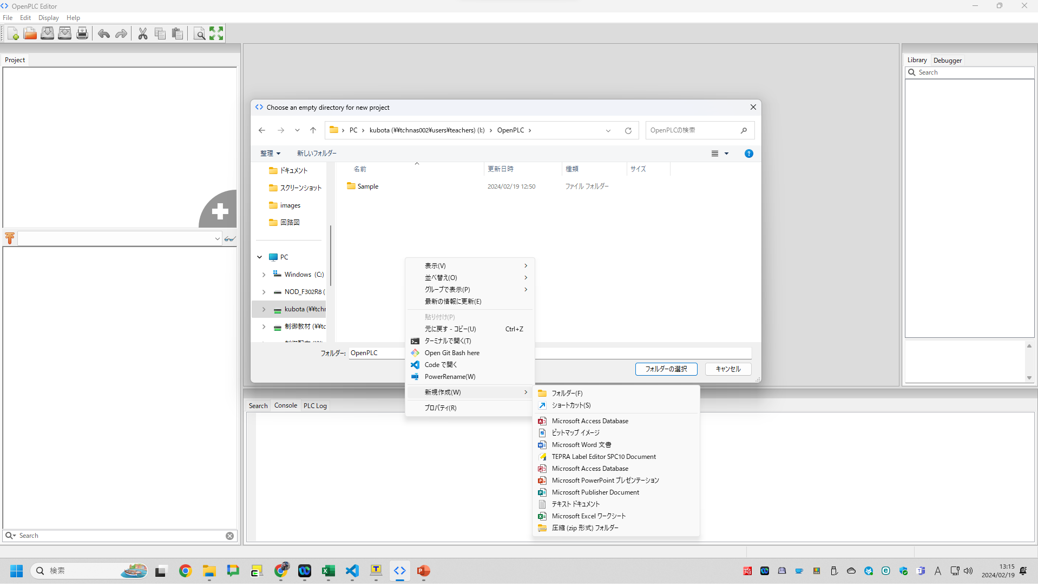

Slide 2
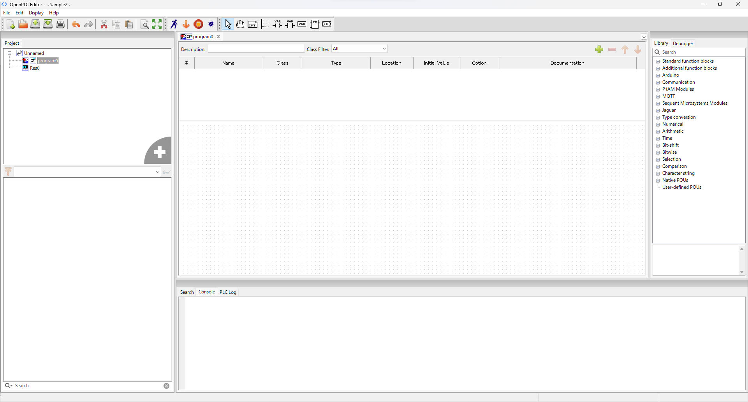
変数を定義する
ラダー図を書く

Slide 3
シミュレーション実行
ラズパイへ転送
ラズパイ用プログラム生成

Slide 4
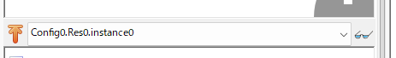
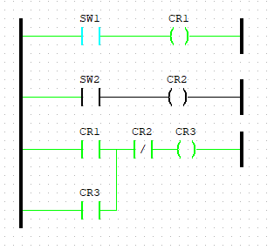
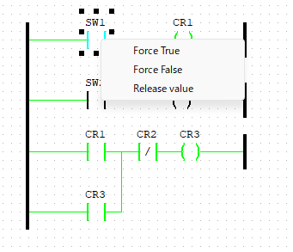

Slide 5
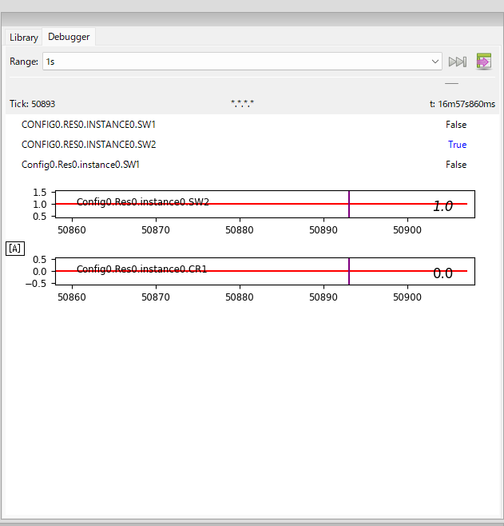
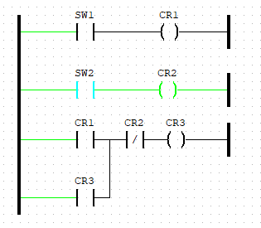
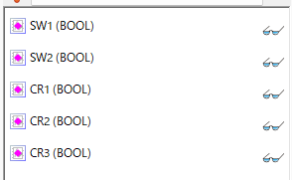

Slide 6
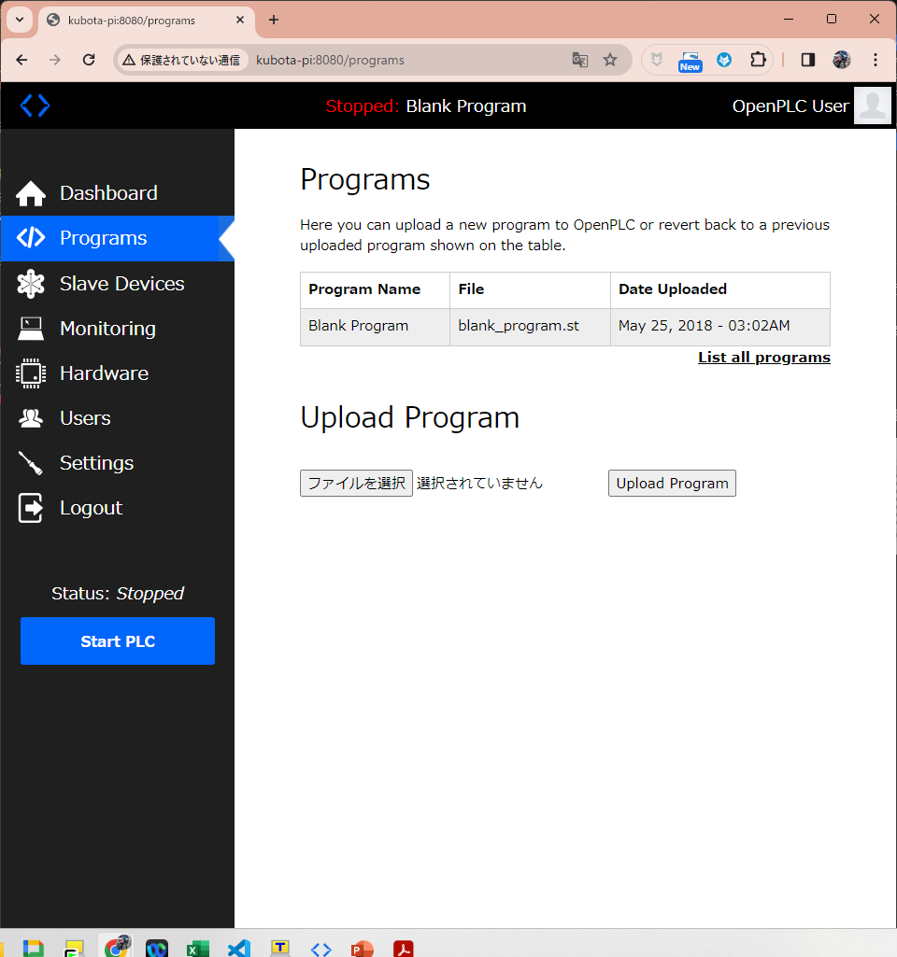
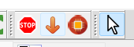
コンパイル

Slide 7
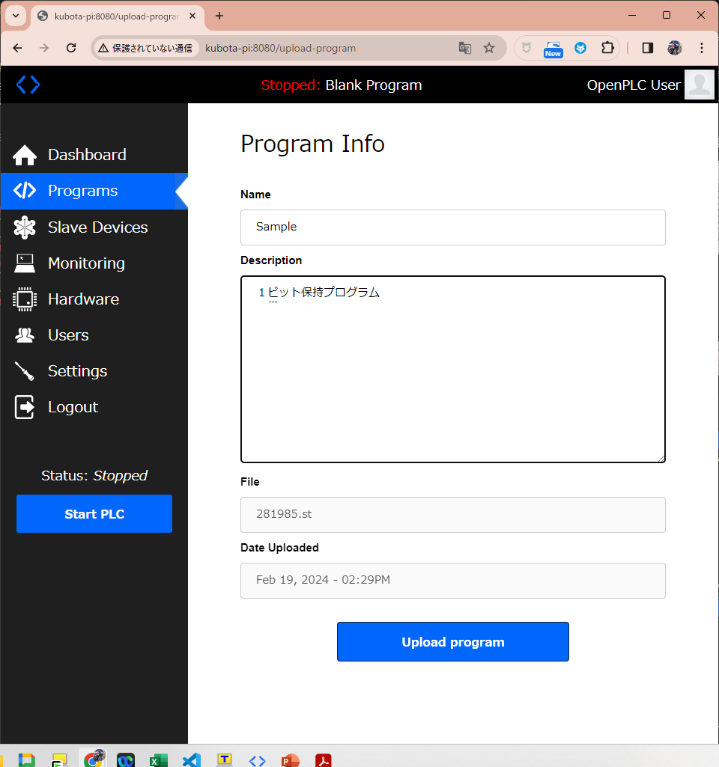

Slide 8
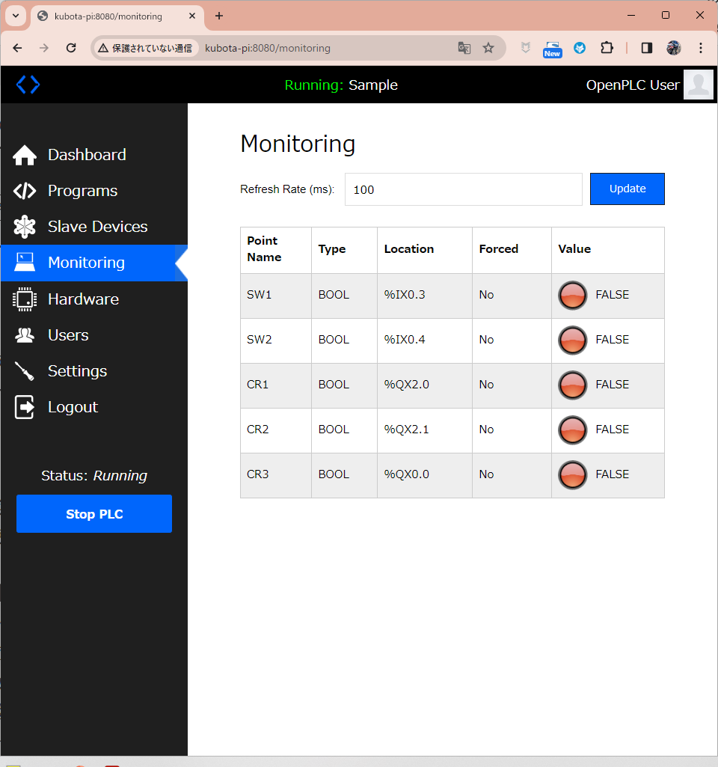
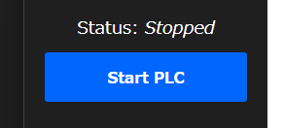

Slide 9
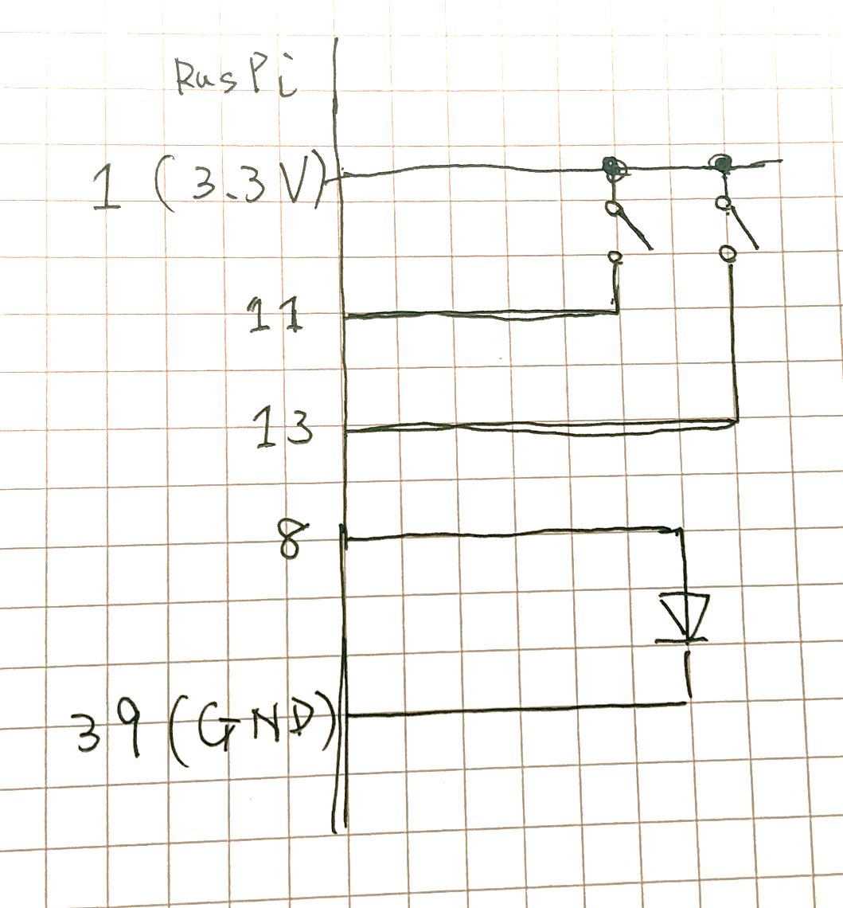
ラズパイ
%IX0.3
%IX0.4
%QX0.0
よい子はマネしない
ピン番号は物理ピン番号

Slide 10
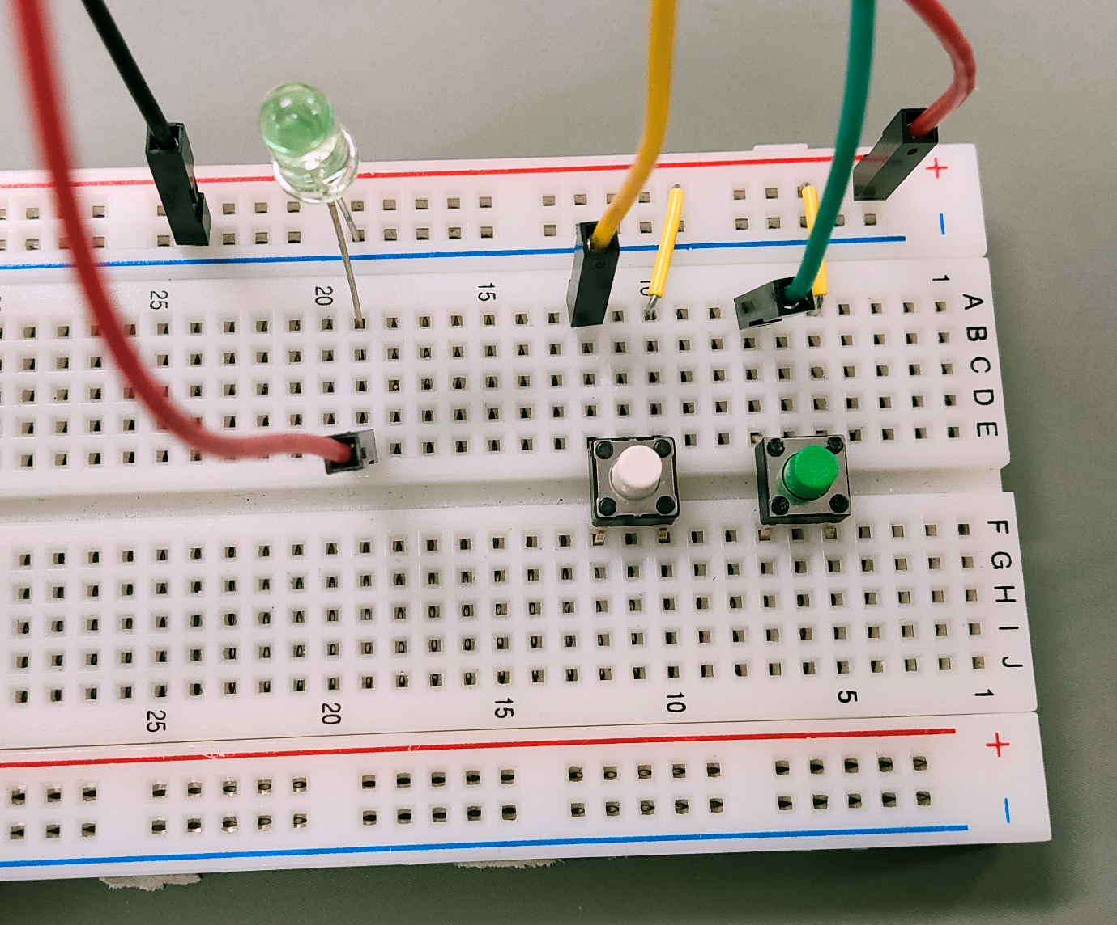
39番ピン
GND
13番ピン
11番ピン
1番ピン
3.3V
8番ピン

Slide 11




Slide 12
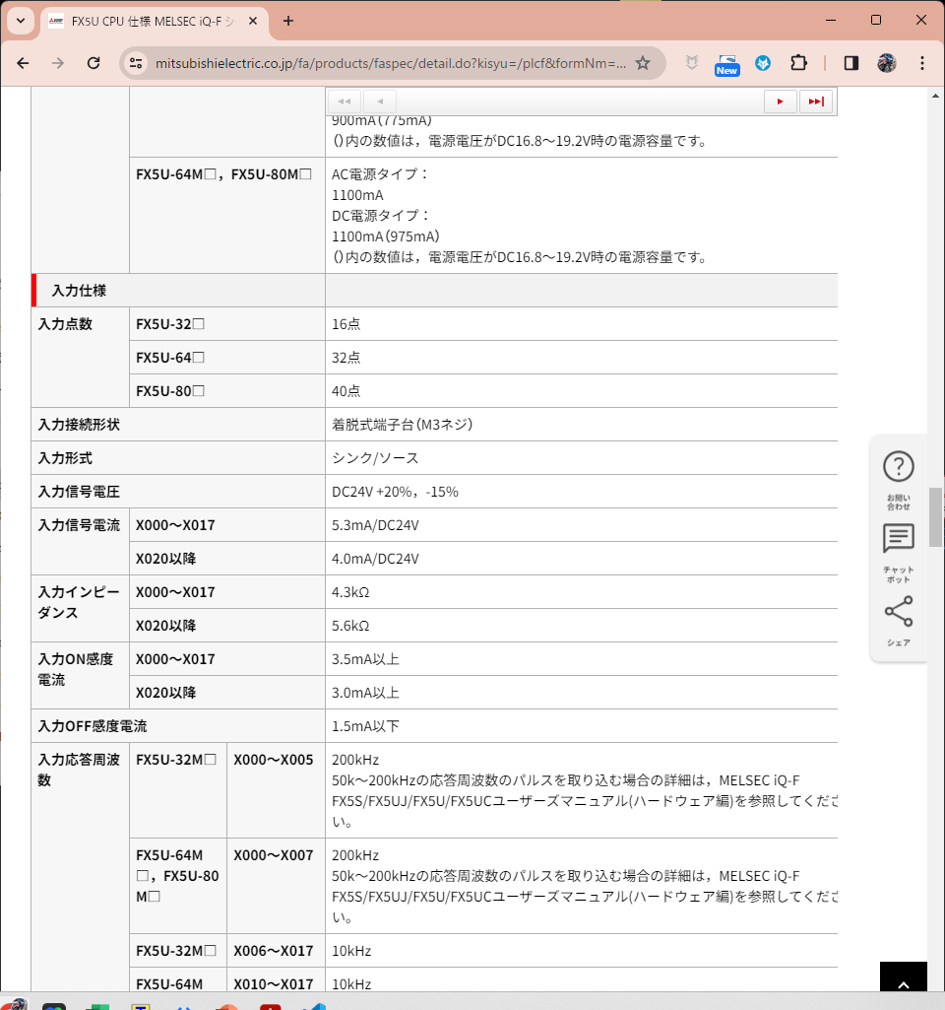
FX5U シリーズ仕様

Slide 13
ラズパイ
3.3V の世界
PLC
24V の世界

Slide 14
